Slide 1

Mittuniversitetet
– Ett globalt universitet med regionalt engagemang där vi forskar och utbildar för hela livet

Slide 2

Mittuniversitetet arbetar för:
Öppenhet, gemenskap och mångfald
Livslångt lärande
En hållbar utveckling
Arbetslivsnära utbildning
Ledande distansutbildning
Forskning i framkant
Nära samarbeten med omvärlden, både nationellt och internationellt
Notes:
• Att Mittuniversitetet erbjuder högre studier på hemmaplan bidrar till att fler har möjlighet att välja att studera, utan att behöva flytta. Det i sin tur bidrar till att vi i regionen får en ökad andel utbildad arbetskraft.
• Med satsningen på Barnens universitet etablerar Mittuniversitetet kontakt redan i tidig ålder och kan då väcka nyfikenhet för högre studier och forskning.

Slide 3
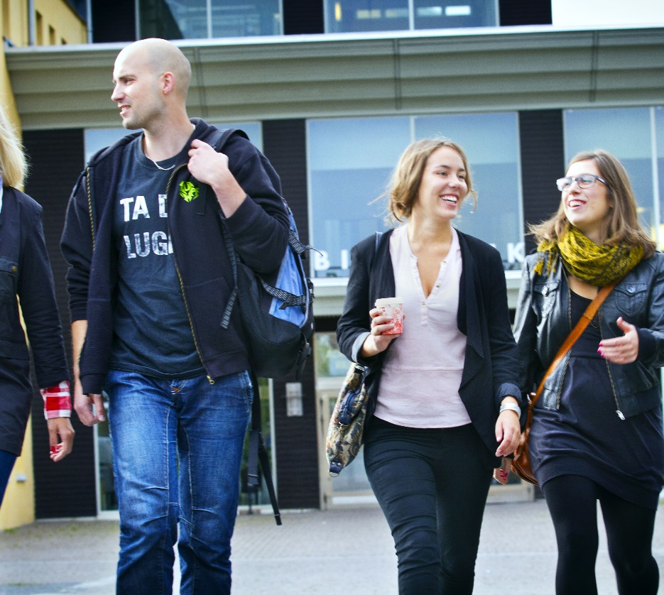
Mittuniversitetets bidrag till regionen
Ett befolkningstillskott på ca 39 000 personer de senaste 30 åren.
84% av studenter från Jämtlands eller Västernorrlands län bor kvar tre år efter examen.
Hälften av det totala antalet studenter bor kvar i regionen fem år efter examen.
85% av studenterna har jobb ett år efter examen.
Notes:
• Mittuniversitetet bidrar till inflyttning och föryngring – hälften av de som examinerats från Mittuniversitetet bor kvar i regionen fem år efter examen. Siffran är högre jämfört med referensuniversiteten.
• Mittuniversitetet minskar utflyttningen – 84% av de studenter som rekryteras från Jämtlands och Västernorrlands län bor kvar i regionen tre år efter examen. Siffran är högre jämfört med referensuniversiteten.
• Studier vid Mittuniversitetet ger jobb – 85% är etablerade på arbetsmarknaden ett år efter examen.
• Satsningen på ökad arbetslivsanknytning ger resultat - andelen alumner som har en svag eller osäker position på arbetsmarknaden har minskat stadigt sedan 2010
Källa: SWECO 2020

Slide 4
Fakta om Mittuniversitetet

Slide 5
Mittuniversitetet i siffror
27 619 studenter, varav 8 430 helårsstudenter
480 fristående kurser
60 grundutbildningsprogram
40 magister-/masterprogram
1 260 anställda
125 professorer
Omkring 1,25 miljard SEK i omsättning
Notes:
Mittuniversitetet i siffror
Antal studenter är baserat kalenderåret 2024, och räknar in såväl anslagsrundande som icke anslagsrundande studenter, avrundad siffra
60 grundutbildningsprogram (2025)
40 magister/master (2025)
Antalet anställda är baserat på antalet individer
125 anställda professorer (individer) 2024
Omsättning 1,25 miljard SEK 2022

Slide 6
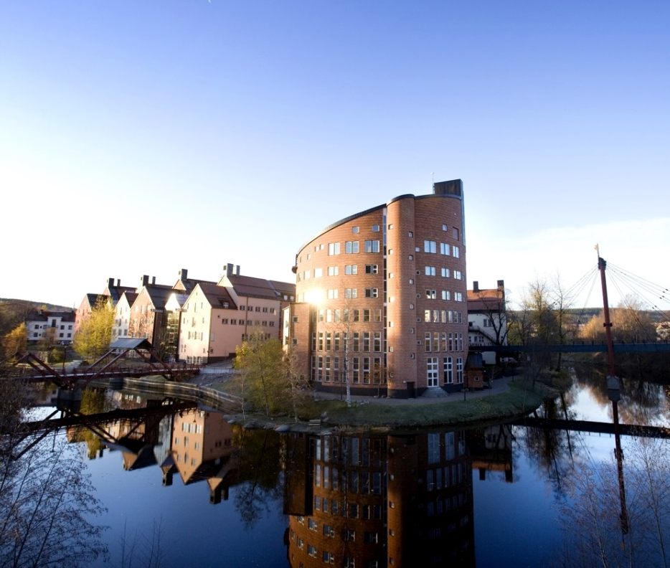
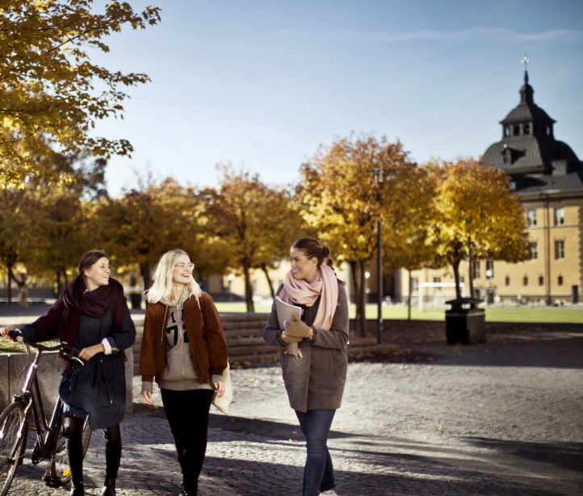
Två campus
Campus Sundsvall
Campus Östersund

Slide 7

Universitetsbiblioteket
Universitetsbiblioteket är universitetets hjärta.
Det spelar en avgörande roll för att stödja och främja lärande, forskning och kunskapsspridning inom både universitetet men också samhället i stort.
Här kan du både finna och skapa kunskap samt få verktyg för lärande och framgång.
Notes:
Mittuniversitetet har egna bibliotek i Sundsvall och Östersund. Universitetets bibliotek erbjuder service till studenter, anställda och allmänhet.
Forskarstödet vid universitetsbiblioteket hjälper till att publicera forskningspublikationer i DiVA.
Våra bibliotekarier och skrivhandledare undervisar studenter i informationssökning och akademiskt skrivande. Utöver det hjälper våra bibliotekarier via tjänsten Boka bibliotekarie studenter och forskare med individuell handledning i informationssökning. På våra två campusbibliotek finns 608 studieplatser!
UB:s uppdrag är att erbjuda bibliotekstjänster och lärandestöd. Lärandestödet innefattar tillgängliggörande av litteratur, att stödja informationskompetens i utbildningen och erbjuda en inspirerande studiemiljö för studenter. Med studentstöd avses central studievägledning, pedagogiskt stöd till studenter med varaktig funktionsnedsättning samt studenthälsa. Till detta kommer en växande publiceringsstödsverksamhet som riktar sig mot forskare. Biblioteket har också funktionen av ett arbetsplatsbibliotek för samtliga anställda vid lärosätet och är även öppet för allmänheten.

Slide 8
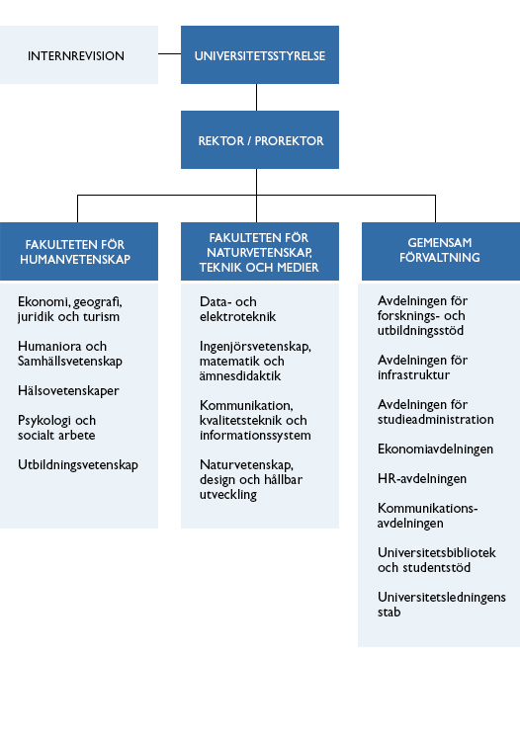
Mittuniversitetets organisation
Notes:
Mittuniversitetets organisation

Slide 9
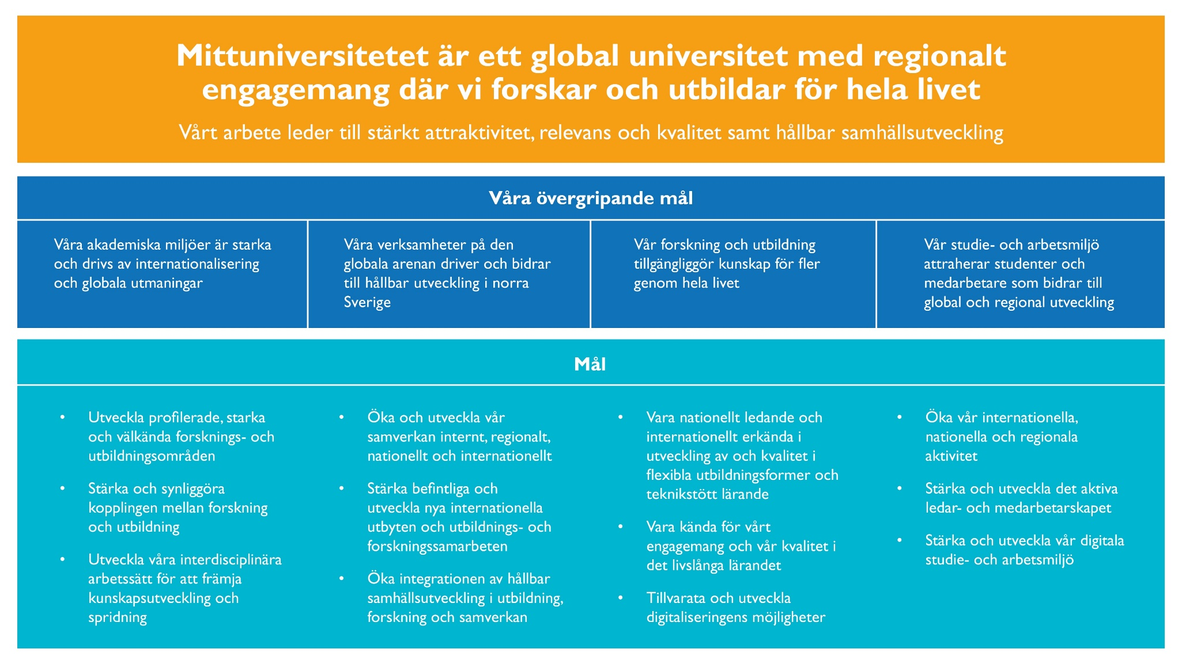
Strategi och vision
Notes:
Mittuniversitetets styrelse beslutade 2018 om en strategi för perioden 2019-2023.
Strategin ger verksamheten förutsättningar att planera och genomföra aktiviteter som bidrar till gemensamma mål. Fyra övergripande begrepp har identifierats vilka beskriver vad Mittuniversitetet vill förstärka och vilka effekter vi vill uppnå.
• Hållbar utveckling – det vi gör ska fungera inte bara idag utan också i framtiden. Våra utbildningar och vår forskning ska konsekvent orienteras mot att bygga ett resurssnålt, jämlikt, jämställt och hållbart samhälle. Vi ska aktivt och synligt bidra till FN:s globala mål, för att på så vis också bidra till en bättre framtid. Vi ska stärka hållbarhetskulturen bland Mittuniversitets personal och studenter.
• Relevans – våra utbildningar och vår forskning ska vara efterfrågade därför att de tar sin naturliga utgångspunkt i samhällsprocesser. Vi ska arbeta interdisciplinärt och med omvärldsanknytning där vi ser vår omgivning som en resurs. Vi ska dra nytta av och bidra till utvecklingen i vår omgivning, såväl i offentlig sektor som i näringsliv och det civila samhället.
• Kvalitet – allt vi gör ska genomsyras av höga ambitioner och erkänd kvalitet med kunskapsutveckling som ledstjärna, vilken form den än må ta.
• Attraktivitet – vi ska vara ett lärosäte som märks och syns. Vår ungdom, våra ambitioner och vår flexibilitet är vår styrka. Vi ska vidga oss och stärka våra nätverk och samarbeten, och vår rekrytering ska ännu tydligare riktas mot internationella sammanhang.

Slide 10

Vision
Mittuniversitetet är ett globalt universitet med regionalt engagemang där vi forskar och utbildar för hela livet.
Vårt arbete leder till stärkt attraktivitet, relevans och kvalitet samt till hållbar utveckling.
Notes:
Bild 10–11 är förstoring av vision respektive mål som presenteras i bild 9.

Slide 11

Övergripande mål
Våra akademiska miljöer är starka och tar sig an globala utmaningar
Vår verksamhet på den globala arenan driver och bidrar till den regionala utvecklingen
Vår forskning och utbildning tillgängliggör kunskap för fler genom hela livet
Vår studie- och arbetsmiljö attraherar studenter och och medarbetare som bidrar till global och regional utveckling
Notes:
Bild 10–11 är förstoring av vision respektive övergripande mål som presenteras i bild 9.

Slide 12

Tillsammans förverkligar vi möjligheter
På Mittuniversitetet skapas miljön som gör det möjligt för studenter och forskare att nå sina mål tillsammans med oss.
Effekter vi vill nå:
Hållbar utveckling
Samhällsrelevans
Erkänd kvalitet
Attraktivitet genom flexibilitet, starka samarbeten och internationalisering
Notes:
Fyra övergripande begrepp har identifierats vilka beskriver vad Mittuniversitetet vill förstärka och vilka effekter vi vill uppnå.
• Hållbar utveckling – det vi gör ska fungera inte bara idag utan också i framtiden. Våra utbildningar och vår forskning ska konsekvent orienteras mot att bygga ett resurssnålt, jämlikt, jämställt och hållbart samhälle. Vi ska aktivt och synligt bidra till FN:s globala mål, för att på så vis också bidra till en bättre framtid. Vi ska stärka hållbarhetskulturen bland Mittuniversitets personal och studenter.
• Relevans – våra utbildningar och vår forskning ska vara efterfrågade därför att de tar sin naturliga utgångspunkt i samhällsprocesser. Vi ska arbeta interdisciplinärt och med omvärldsanknytning där vi ser vår omgivning som en resurs. Vi ska dra nytta av och bidra till utvecklingen i vår omgivning, såväl i offentlig sektor som i näringsliv och det civila samhället.
• Kvalitet – allt vi gör ska genomsyras av höga ambitioner och erkänd kvalitet med kunskapsutveckling som ledstjärna, vilken form den än må ta.
• Attraktivitet – vi ska vara ett lärosäte som märks och syns. Vår ungdom, våra ambitioner och vår flexibilitet är vår styrka. Vi ska vidga oss och stärka våra nätverk och samarbeten, och vår rekrytering ska ännu tydligare riktas mot internationella sammanhang.

Slide 13
Stort utbud och flexibla utbildningsformer

Slide 14

Attraktiva utbildningar med hög kvalitet – för det livslånga lärandet
Notes:
Erbjuda utbildningar som
är attraktiva och ämnesmässigt högkvalitativa
är rekryteringsmässigt uthålliga
har nära samverkan med arbetslivet
har tydliga bildningsinslag
har forskningsanknytning
Utbildningarna ska karakteriseras av
pedagogisk medvetenhet
närhet
flexibla utbildningsformer
internationell studiemiljö
kritiskt tänkande och egen kunskapsinhämtning är nyckelbegrepp

Slide 15
Studenternas fördelning mellan campusorterna
Mittuniversitetet har totalt cirka 25 500 studenter (2025).
Av dessa studerar omkring 4 900 på plats vid något av våra campus. Resten läser på distans.
I Sundsvall studerar 2506 på campus under 2025.
I Östersund studerar 2431 på campus under 2025.
Notes:
Antal individer på undervisningsformerna Campus och Distans
Mittuniversitetet har totalt cirka 25 500 studenter (kalenderåret 2024, inklusive sommarkurser och icke anslagsgrundande utbildningar)
Sundsvall, 2506 (2025) – individer som studerar på campus (distansutbildning med träffar på campus ingår ej i denna siffra).
Östersund, 2431 (2025) – individer som studerar på campus (distansutbildning med träffar på campus ingår ej i denna siffra).

Slide 17
Varifrån kommer studenterna?
Mittuniversitetet rekryterar många studenter från Stockholm, Västra Götaland, Skåne och Uppsala.
Nybörjarstudenter HT 2025:
14,5 procent av Mittuniversitetets nya studenter kommer från Jämtland och Västernorrland, varav 5,5% från Jämtland och 9% från Västernorrland.
Nästan hälften, 45%, av de nya studenterna kommer från storstadsregionerna
Resten, det vill säga 43,5%, kommer från övriga regioner
Notes:
Det vanligaste rekryteringsområdet för nybörjarna vid Mittuniversitetet är, liksom för många andra lärosäten, Stockholms län.
Rekryteringen från de län där universitetets campusorter är lokaliserade, Västernorrlands län och Jämtlands län, uppgick under läsåret 2025 till knappt 15% av nybörjarna.
Källa: LISA

Slide 18
Mittuniversitetets utbildningsutbud
Behörighetsgivande utbildning
Beteendevetarutbildning
Civilingenjörsutbildningar
Ekonomiutbildningar
Idrottsutbildningar
Ingenjörsutbildningar
IT- och datateknikutbildningar
Konstnärliga utbildningar
Lärarutbildningar
Medieutbildningar
Miljö- och naturvetenskapliga utbildningar
Psykologutbildning
Samhällsvetarutbildningar
Socionomutbildning
Språk och humaniora
Turismutbildningar
Vårdutbildningar

Slide 19

Närhet till ny kunskap genom samverkan
Branschråd
Fältstudier
Studiebesök
Praktik och examensarbete
Medverkan i nätverk och konferenser
Innovationsstöd
Miun Innovation stödjer studenters entreprenörskap
Notes:
Alla studenter vid Mittuniversitetet har möjlighet att få rådgivning i frågor om idéutveckling och företagande hos Miun Innovation. Det är en del av universitetets satsning på arbetslivsanknytning och stöd till studenternas inträde på arbetsmarknaden.

Slide 20
Användbar forskning med hög kvalitet

Slide 21
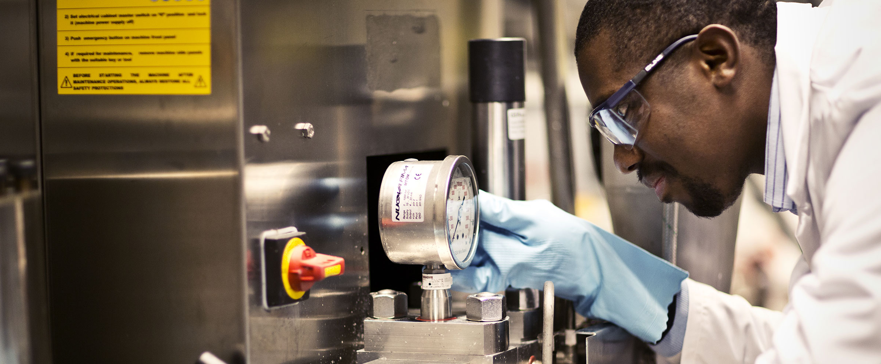
Forskning med hög akademisk kvalitet och med relevans för omgivande samhälle
Notes:
Mål enligt Mittuniversitetets strategi:
• Stärka och synliggöra kopplingen mellan forskning och utbildning
• Utveckla profilerade, starka och välkända forsknings- och utbildningsområden
• Utveckla våra disciplinära arbetssätt för att främja kunskapsutveckling och spridning
• Öka och utveckla vår samverkan internt, regionalt, nationellt och internationellt
• Stärka befintliga och utveckla nya internationella utbyten och forskningssamarbeten
• Öka integrationen av hållbar utveckling i utbildning, forskning och samverkan

Slide 22
Forskningens utveckling 2005–2024

Slide 23

Mittuniversitetets forskning
Organiseras dels i forskningscentrum och forum, dels i ämnesforskning och forskargrupper.
Genomförs och nyttiggörs till en stor del i direkt samverkan med externa partners
Har en tydlig koppling till grundutbildningen
Notes:
Centrumbildningarna är arenor för samverkan och spjutspetsar inom sina forskningsområden.
Ett forum är en universitetsövergripande och mångvetenskaplig arbetsenhet som fungerar som en mötesplats för forskare och intressenter.

Slide 24
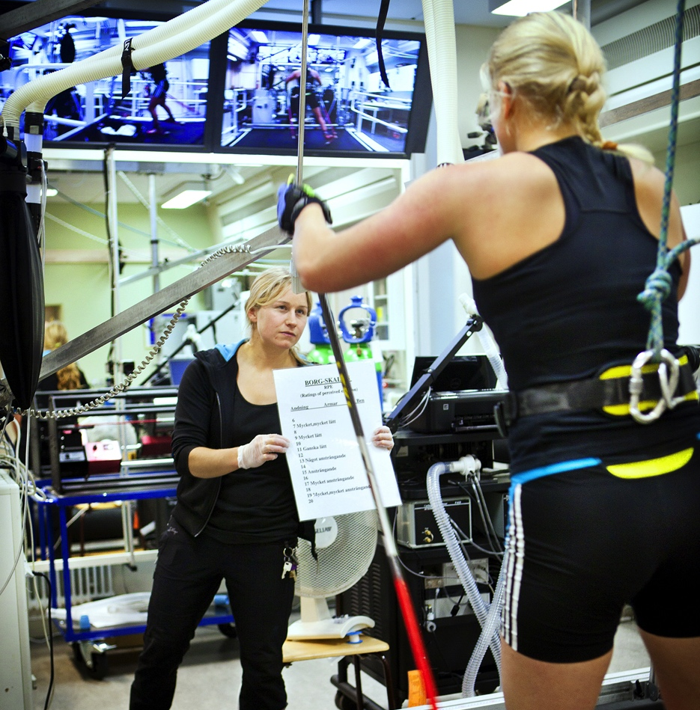
Spjutspetsar i forskningen
Mittuniversitetet har åtta olika forskningscentrum. Flera av dem är världsledande inom sina forskningsfält.
Forskningscentrumen fungerar också som arenor för samverkan med finansiärer och vår omvärld.

Slide 25
Forskningscentrum
CER – bedriver branschnära forskning om ekonomiska relationer inom bank, fastighet, försäkring, pension och revision
DEMICOM – forskar om demokrati och kommunikation i det digitala samhället
ETOUR – utvecklar och kommunicerar kunskap om turism och resande
FSCN – bedriver världsledande forskning i samverkan med industri inom delprocesser från skogen till papper, biomaterial och nya produkter

Slide 26
Forskningscentrum
NVC – forskning om vinteridrott/skidåkning, prestation och hälsa
RCR – utvecklar och kommunicerar kunskap om risk, kris och säkerhet
Sports Tech Research Centre – forskning om sportteknologi och produkter inriktade mot outdoor- och idrottsaktiviteter samt funktionsnedsattas behov
STC – utvecklar sensorbaserade system och tjänster inom elektronik och datateknikområdet med fokus på industriell IT och digitala tjänster

Slide 27
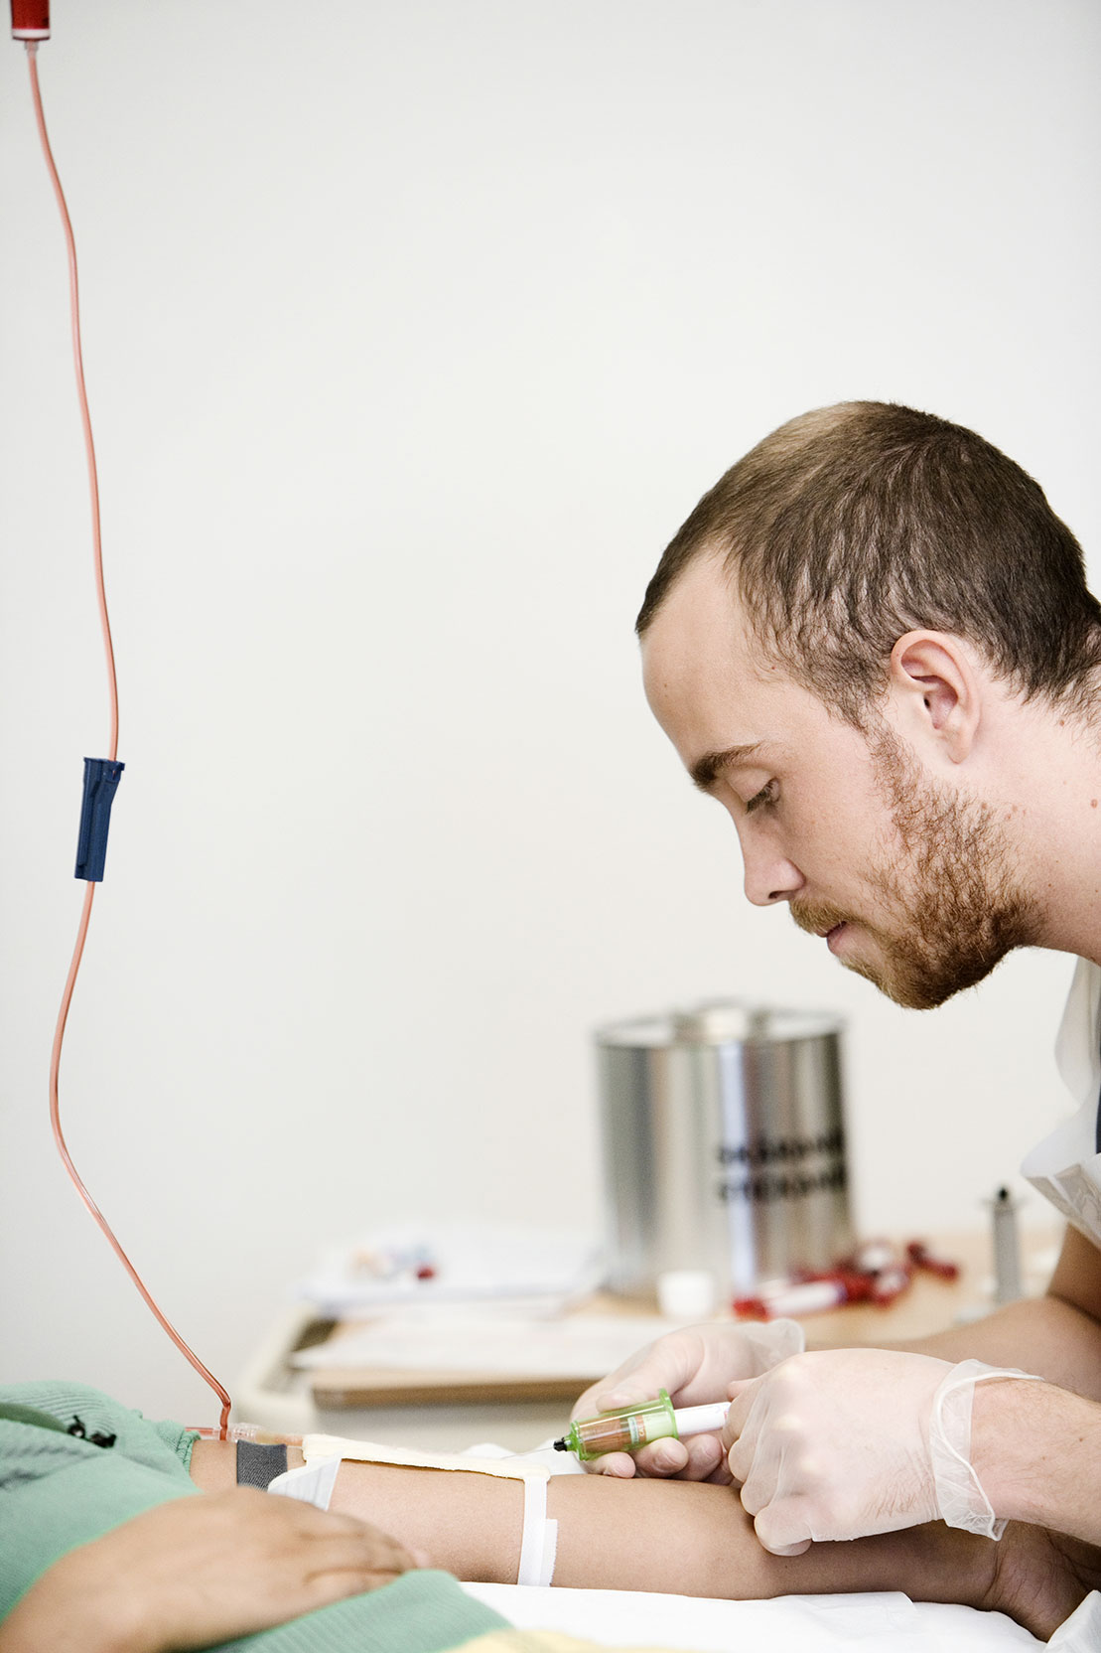
Ämnesforskning
Forskning med anknytning till stora och viktiga grundutbildningsområden
En stor andel av ämnesforskningen berör välfärdssektorn, till exempel, skola, vård och omsorg
Notes:
Ämnesforskning
Inom Mittuniversitetet bedrivs forskning inom alla vetenskapsområden. Det ger en stor bredd av forskningsprojekt och en hög kompetens bland lärosätets forskare. Det är bland annat forskning med anknytning till stora och viktiga grundutbildningsområden. Genom att de flesta forskare även undervisar, får studenter på grundnivå och avancerad nivå en naturlig inblick i och koppling till den forskning Mittuniversitetet bedriver inom det aktuella ämnet.

Slide 28

Nyttiggörande av forskning
Innovationsstöd till forskare och studenter
Kommersialisering av forskning och ny kunskap
Mittuniversitetet är en del av ett innovationskontor med uppdrag från staten – innovationskontoret Fyrklövern

